Slide 2
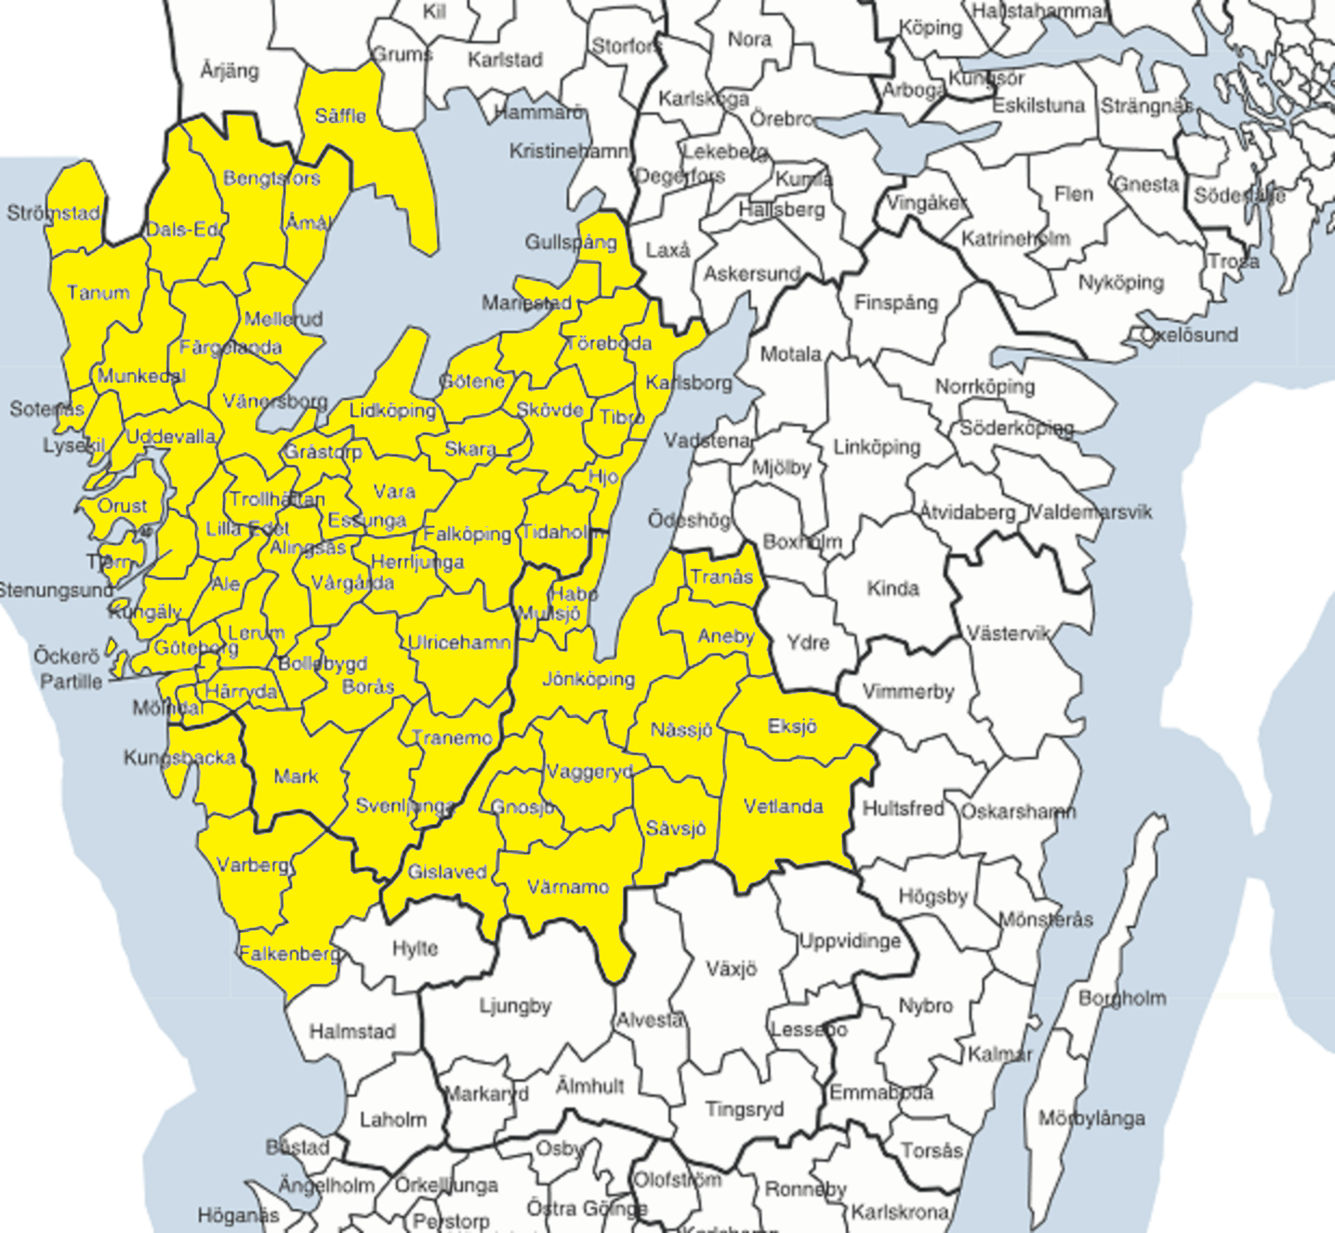
STOLT ROTARIAN
Notes:
Antal klubbar 94
Antal medlemmar 3936
Antal kvinnor
Antal män

Slide 3
Styrgrupp för vår sammanslagning Rotary Distrikt 2365 2024/2025
DGE 2360 Stig Ottosson
DGN 2365 Lena Alervall
DGE 2380 Leif Norlander
Arbetsmöte Sept-22-April-23
Konstituerande Årsmöte
D2360 samt D2380 HT-23
RI tillhanda 20230630
STOLT ROTARIAN

Slide 4
Rotary Distrikt 2365 2024/2025
Kort beskrivning D 2365
Stadgar Förslag framtagit Feb/23
Distriktshandbok Förslag framtagit Feb/23
Organisation/Distriktsråd Förslag April/23
Ekonomi/Organisations nr/Bank Förslag Mars/23 samt VT-24
IT system Juni/Juli/23
Konstituerande Årsmöte D2360 & D2380 HT-23
samt RI
Verksamhetsplan Tillsammans med DR 24/25 HT-23
Kommunikationsplan Tillsammans med DR 24/25 HT-23
STOLT ROTARIAN
Notes:
Distriktsråd
Organisation nr
Bank
Insamlings/Serviceprojekt

Slide 5
Håll ögon/öron öppna!
www Rotary 2365, 2360, 2380
Polaris/ClubRunner Rotary 2365, 2360, 2380
PETS/Distriktsmöte/Årsmöte D 2360 samt D 2380
Rotarymöten
Facebook Rotary 2365
Instagram Rotary 2365
YouTube Rotary 2365
Vem vet kanske mer!
STOLT ROTARIAN

